Slide 1
সকল শিক্ষার্থীকে
উষ্ণ অভিনন্দন

Slide 2
শিক্ষক পরিচিতি
আব্দুল্লাহ আত তারিক
সহকারি শিক্ষক (বাংলা)
শুভেচ্ছা প্রিপারেটরি স্কুল, মাগুরা
মোবা: 01711-265231

Slide 3
পাঠ পরিচিতি
শ্রেণি : নবম-দশম
বিষয় : বাংলা ১ম পত্র
সময় : 45 মিনিট
তারিখ : 02.09.2021

Slide 4
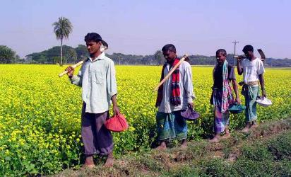
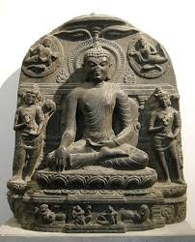
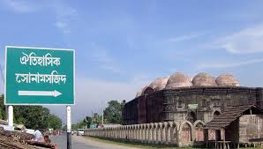
ছবিগুলো মনোযোগ দিয়ে দেখ:

Slide 5
পাঠ ঘোষনা
আমার পরিচয়
সৈয়দ শামসুল হক

Slide 6
শিখনফল
১ । কবি সৈয়দ শামসুল হক এর জীবন সম্পর্কে বর্ণনা করতে পারবে ।
২ । কঠিন শব্দের অর্থ বলতে পারবে ।
3 । কবিতাটি প্রমিত উচ্চারণে পড়তে পারবে ।
৪ । সৈয়দ শামসুল হক গভীর মমত্বের সঙ্গে যে ইতিহাস ,ঐতিহ্য ও সংস্কৃতির কথা
বলেছেন তা ব্যাখ্যা করতে পারবে ।

Slide 7
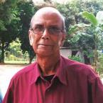
গ্রন্থ –একদা এক রাজ্যে,
অগ্নি ও জলের কবিতা ,
রাজনৈতিক কবিতা ।
জন্ম – ২৭ ডিসেম্বর, ১৯৩৫
পিতা –ডা সৈয়দ সিদ্দিক হুসাইন
মাতা –সৈয়দা হালিমা খাতুন ।
জন্মস্থান – কুড়িগ্রাম
গল্প – শীত বিকেল, রক্তগোলাপ, আনন্দের মৃত্যু।
পড়ালেখা - ঢাকা কলেজিয়েট স্কুল থেকে ম্যাট্টিক,জগন্নাথ কলেজ থেকে ইন্টারমিড়িয়েট ও ঢাকা বিশ্ব বিদ্যালয়ে ভর্তি হয়ে কিছুদিন পড়াশোনা করেন ।
উপন্যাস –বৃষ্টি ও বিদ্রোহীগন।
নাটক –পায়ের আওয়াজ পাওয়া যায়,
নূরুলদীনের সারাজীবন ।
পেশা –সাংবাদিক ছিলেন এর পরবর্তীতে সার্বক্ষণিক সাহিত্য কর্মে নিমগ্ন ছিলেন ।

Slide 8
একক কাজ
১ । সৈয়দ শামসুল হক কোথায় জন্মগ্রহণ করেন ?
২ । সৈয়দ শামসুল হক পেশায় কী ছিলেন ?
৩ । ‘পায়ের আওয়াজ পাওয়া যায়’ – কী জাতীয় রচনা ?
৪ । ‘আনন্দের মৃত্যু’ – কী জাতীয় রচনা ?
১ । কুড়িগ্রাম
২ । সাংবাদিক
৩ । নাটক
৪ । গল্পগ্রন্থ

Slide 9
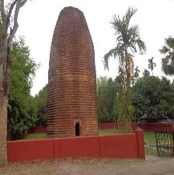
শব্দার্থ
আলপথ
জমির সীমানার পথ
দেউল
দেবালয়

Slide 10
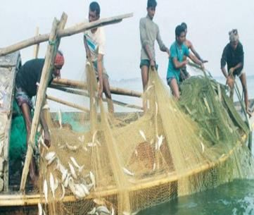
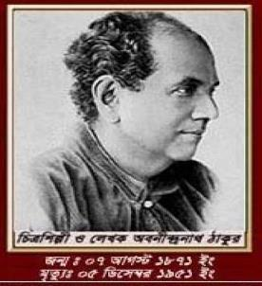
কৈবর্ত
ধীবর/জেলে
একাদশ শতক থেকে আনুমানিক (১০৭০-১০৭৭ খ্রিস্টাব্দ) মহীপালের বিরুদ্ধে অনন্ত-সামন্ত-চক্র মিলিত হয়ে যে বিদ্রোহ করেন তাই কৈবর্ত বিদ্রোহ নামে খ্যাত । এই বিদ্রোহের নেতা ছিলেন দিব্য বা দিব্বোক ।
অবীন্দ্রনাথ ঠাকুর কলকাতার জোড়াসাঁকোর ঠাকুর পরিবারে জন্মগ্রহণ করেন । বিখ্যাত চিত্রশিল্পী ও শিশু সাহ্যিতিক ।
অবন ঠাকুর

Slide 11
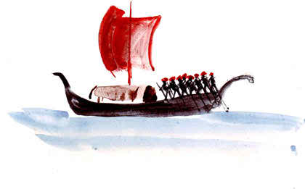
সদাগরের ডিঙ্গা
বাণিজ্য তরী
মঙ্গলকাব্যে চাঁদ সওদাগরের বাণিজ্যের কথা উল্লেখ আছে । কবি আমাদের ব্যবসা-বাণিজ্যের ঐতিহ্য বোঝাতে এই লোক-কাহিনীর আশ্রয় গ্রহণ করেন । সওদাগরের ডিঙ্গা বলতে বাণিজ্যের জন্য সাগরে প্রেরিত জাহাজকে বোঝায় ।

Slide 12
জোড়ায় কাজ
১ । অবন ঠাকুর কে ছিলেন তার পরিচয় দাও ?
২ । কৈবর্ত বিদ্রোহের বর্ণনা দাও ?

Slide 13
মনোযোগ সহকারে ভিডিওটি দেখ:
ভিডিওটি হাইপারলিংক করা আছে প্লে করতে হলে ইনটারনেট কানেকশন আবশ্যক।
https://www.youtube.com/watch?v=UMTJZBnBkcA&t=35s

Slide 14
প্রমিত উচ্চারণে কবিতাটি আবৃত্তি করো ।

Slide 15
পালযুগ
৭৫০ খ্রিস্টাব্ধে গোপালের রাজ্যশাসনের মধ্য দিয়ে বঙ্গে পালযুগের সূচনা হয় । তারপর চারশত বছর পাল বংশের রাজত্ব টিকে ছিল । চিত্রকলায় এই সময়ের সমৃদ্ধি লক্ষ্যযোগ্য । কবি আমাদের শিল্পের সমৃদ্ধ ঐতিহ্য বোঝাতে পালযুগের চিত্রকলার উল্লেখ করেছেন ।

Slide 16
চর্যাপদ
বাংলা ভাষা ও সাহিত্য-ঐতিহ্যের প্রথম নিদর্শন । হরপ্রসাদ শাস্ত্রী নেপাল থেকে চর্যাপদের পাণ্ডুলিপি উদ্ধার করেন । চয়শত শতাব্দী থেকে এগারশ শতকের মধ্যে পদগুলো রচিত হয়েছে । এই পদগুলোর মধ্যে প্রাচীন বাংলার অতি সাধারণ মানুষের প্রাণময় জীবনের চিত্র ফুটে উঠেছে ।

Slide 17
পাহাড়পুরের বৌদ্ধবিহার
বর্তমান নওগাঁ জেলার বদলগাছি থানার পাহাড়পুর গ্রামে এই প্রাচীন বিহার অবস্থিত। ১৮৭৯ সালে স্যার কানিংহাম এই বিশাল কীর্তি আবিষ্কার করেন । দ্বিতীয় পাল রাজা শ্রী ধর্মপালদেব (রাজত্বকাল ৭৭৭-৮১০ খ্রি.) এই বিশাল বিহার তৈরি করেছিলেন । একে সোমপুর বিহারও বলা হয় । পৃথিবীর সবচেয়ে বড় বিহারগুলোর একটি । কবি আমাদের প্রত্নতাত্ত্বিক ঐতিহ্যের পরিচয় দিতে পাহাড়পুরের বৌদ্ধবিহারের উল্লেখ করেছেন ।

Slide 18
তিতুমীর
চব্বিশ পরগনা জেলার হায়দরপুর গ্রামে ১৭৮২ সালে মীর নিসার আলী ওরফে তিতুমীর জন্মগ্রহণ করেন । তিনি অত্যাচারী ইংরেজ ও হিন্দু জমিদারদের বিরুদ্ধে দীর্ঘদিন সংগ্রাম করেন । ১৮৩১ সালের ১৯ নভেম্বর ইংরেজ বাহিনীর সাথে যুদ্ধে তিনি শহিদ হন ।

Slide 19
ক্ষুদিরাম
ক্ষুদিরাম বসু ( ১৮৮৯ -১৯০৮ খ্রি.) মেদিনীপুর জেলার মৌবনি গ্রামে জন্মগ্রহণ করেন । শৈশব থেকেই ব্রিটিশবিরোধী আন্দোলনের সাথে জড়িত ছিলেন । অত্যাচারী ম্যাজিস্ট্রেট কিংসফোর্ডকে হত্যা করতে গিয়ে ভুলবশত দুইজন ইংরেজ মহিলাকে হত্যা করেন । ১৯০৮ সালের ১১ আগস্ট মহান বিপ্লবীর ফাঁসির আদেশ কার্যকর করা হয় ।

Slide 20
মাস্টারদা সূর্যসেন
মাস্টারদা সূর্যসেন চট্টগ্রাম জেলার রাউজান থানার নোয়াপাড়া গ্রামে জন্মগ্রহণ করেন । আজীবন তিনি ব্রিটিশদের বিরুদ্ধে সশস্ত্র যুদ্ধে নিয়োজিত হন । ১৯৩০ সালে তিনি চট্টগ্রামকে ইংরেজমুক্ত করে স্বাধীনতা ঘোষণা করেন । কিন্তু বেশিদিন তা রক্ষা করতে পারেননি । ১৯৩৪ সালের ১২ জানুয়ারি তাঁর ফাঁসি হয় ।

Slide 21
দলীয় কাজ
সৈয়দ শামসুল হক গভীর মমত্বের সঙ্গে যে ইতিহাস ,ঐতিহ্য ও
সংস্কৃতির কথা বলেছেন তা ব্যাখ্যা করো।

Slide 22
মূল্যায়ন
১ । দেউল অর্থ কী ?
২ । আলপথ কী ?
৩ । পাহাড়পুর বৌদ্ধবিহার বর্তমানে কোন জেলায় অবস্থিত ?
৪ । ক্ষুদিরাম বসুকে কত সালে ফাঁসি দেওয়া হয়েছিল ?

Slide 23
বাড়ীর কাজ
“সবার উপরে মানুষ সত্য তাহার উপরে নাই” ,
কথাটি ব্যাখ্যা কর ।

Slide 24
সবাইকে ধন্যবাদ

